Slide 1
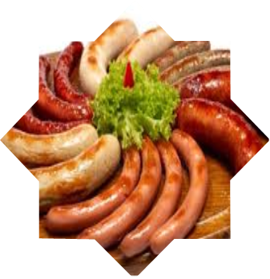
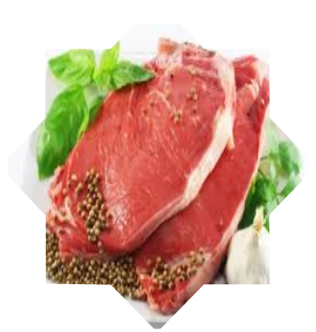
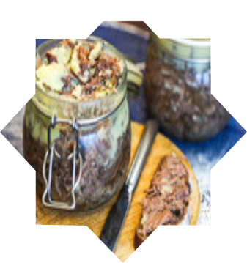
Создание животноводческого комплекса по выращиванию крупного рогатого скота мясного направления
Производство этого вида продукции является перспективным направлением, поскольку рынок мясных продуктов является одним из крупнейших рынков продовольственных и других товаров. Мясные продукты пользуются постоянным спросом как среди населения, так и организаций при закупке мясных продуктов для дальнейшей переработки. Проект предусматривает разведение бычков, производство мясных и молочных продуктов.
$8.0 млн.
$6.9 млн.
2’450 тонна/год
Бухарская область
ВНД:23,1%
ЧПС: $11.75 млн
Местный рынок: 100%
51 месяцев
Будет обеспечено
Будет уточнено

